Slide 1
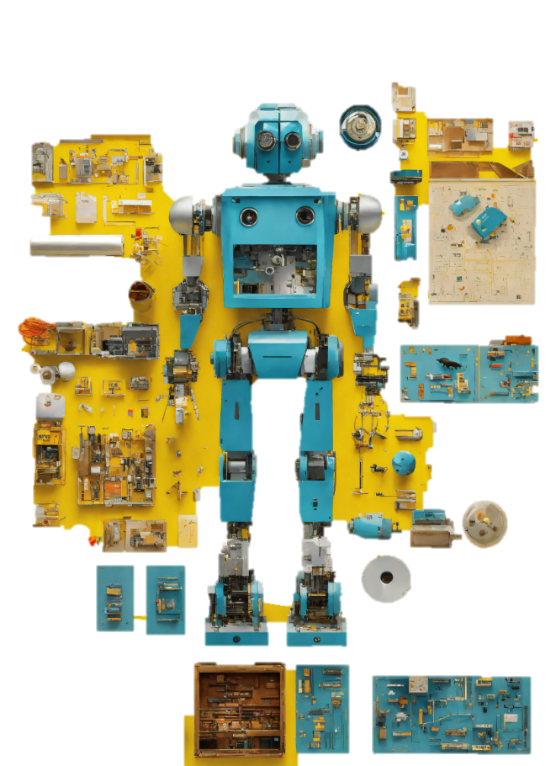
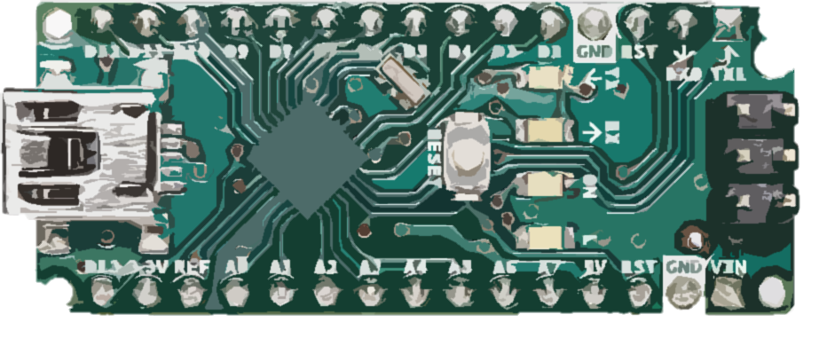
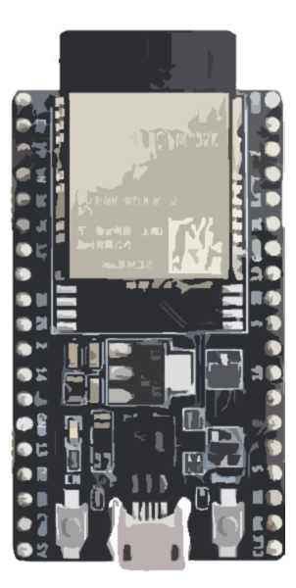
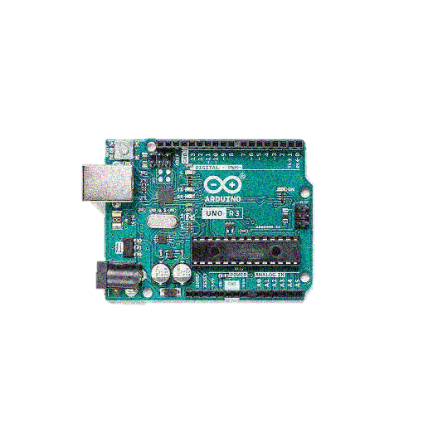
Arduino
O guia do mochileiro da Robótica!
Por M.M.Takuno

Slide 2
01
Introdução

Slide 3

Introdução
O Arduino é uma plataforma de prototipagem eletrônica de código aberto, ideal para quem deseja aprender sobre eletrônica e programação. Com ele, você pode criar projetos incríveis, desde um simples piscar de LED até complexos sistemas automatizados.
Neste ebook, vamos explorar os conceitos básicos do Arduino e apresentar exemplos de código para ajudá-lo a começar sua jornada.

Slide 4
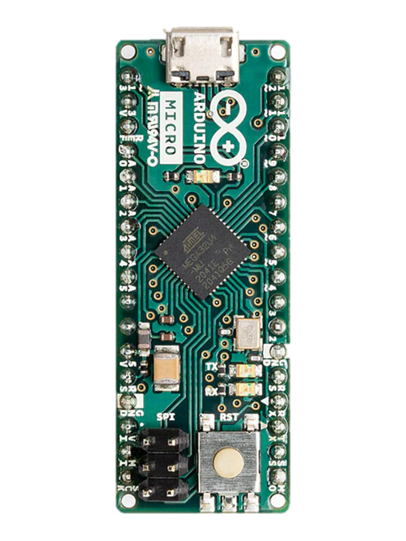
Sobre o Arduino
O Arduino é uma placa com um microcontrolador que pode ser programado para controlar componentes eletrônicos.
A placa mais comum é a Arduino Uno, mas existem várias outras, como a Mega e a Nano.
O Arduino é programado usando a linguagem C/C++ no ambiente de desenvolvimento Arduino IDE.
Arduino Uno R3
Arduino micro
Arduino nano

Slide 5
02
Componentes

Slide 6
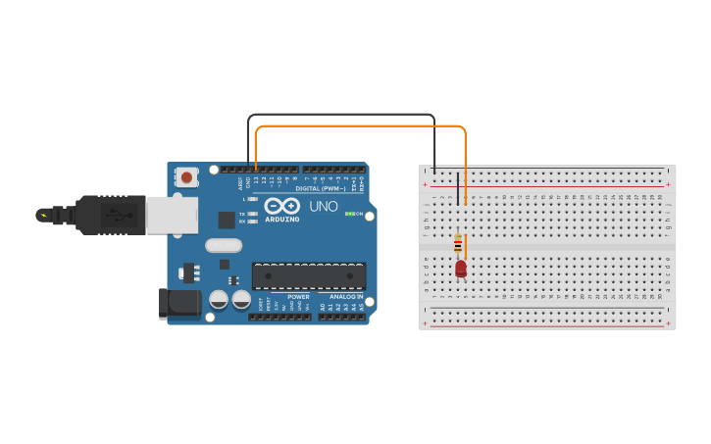
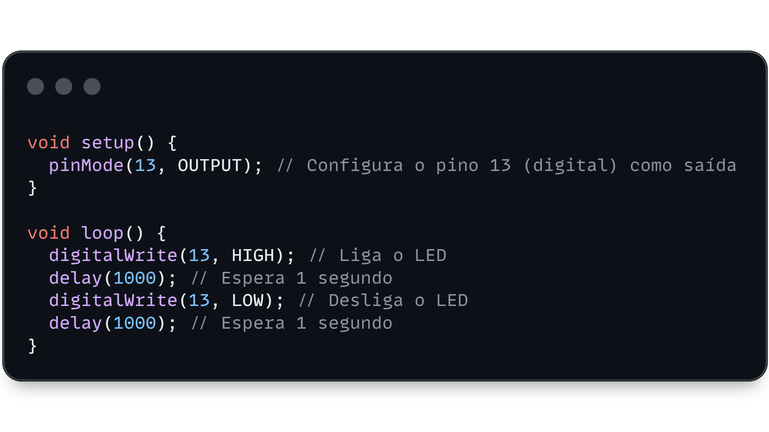
Piscar um LED
Um dos primeiros projetos com Arduino é fazer um LED piscar. É simples, mas ensina os conceitos fundamentais de controle de saídas digitais.
Exemplo de código:

Slide 7
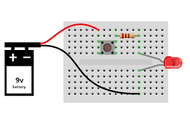
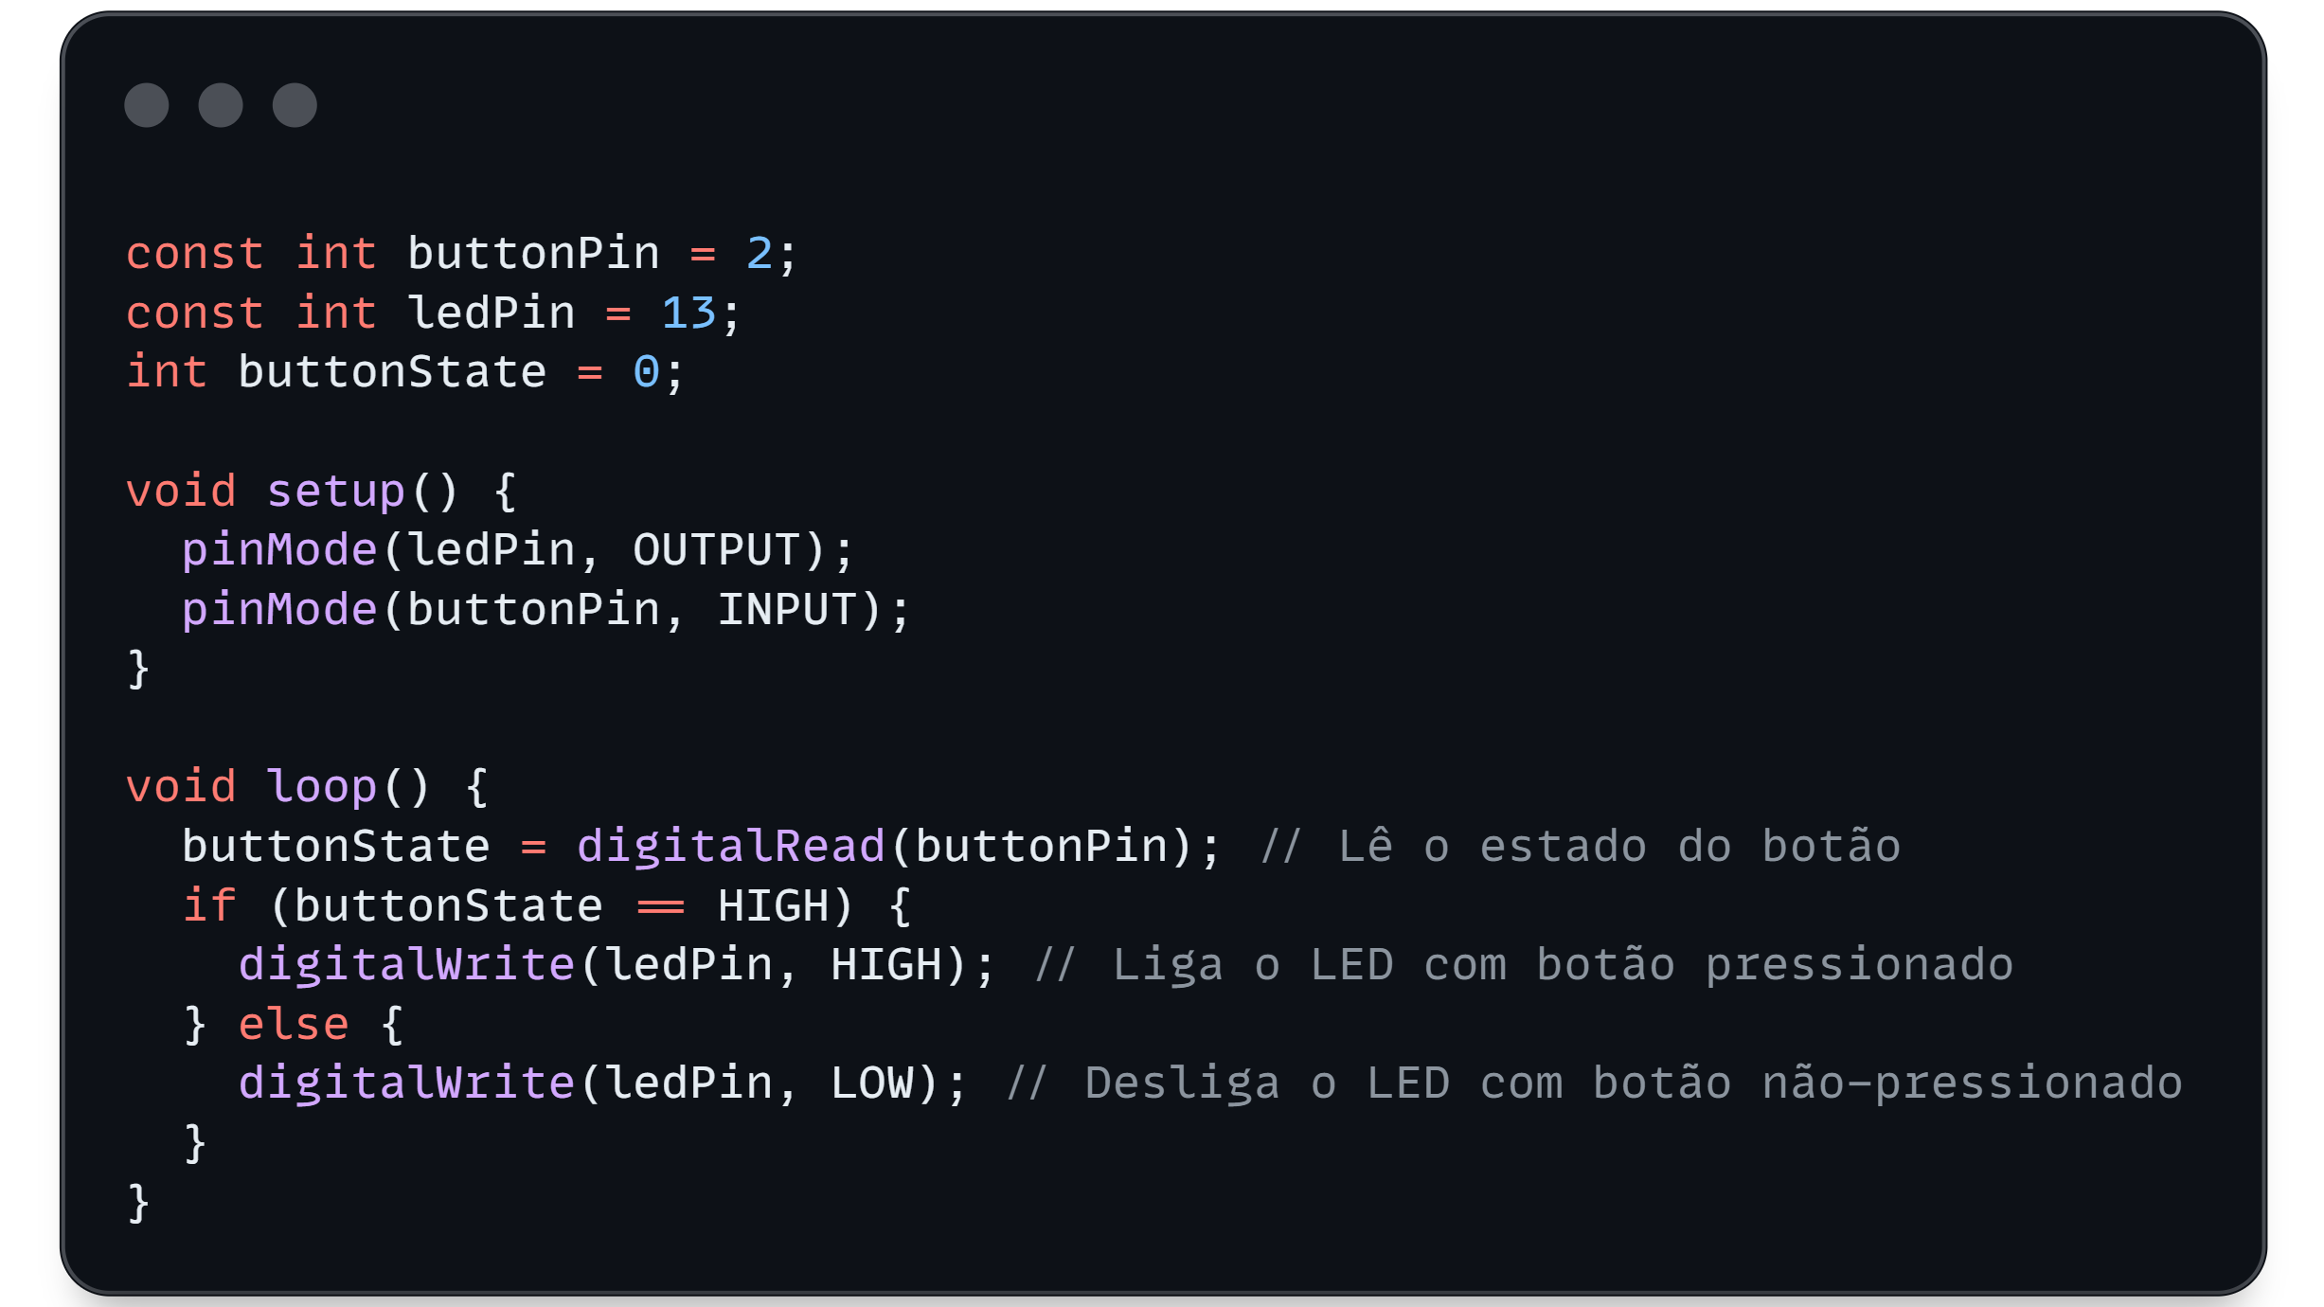
Lendo um Botão
Além de controlar saídas, o Arduino pode ler entradas, sejam elas analógicas ou digitais. Vamos usar um botão (sinal digital) para acionar um LED.
O circuito conecta um botão ao pino 2 e ao GND do Arduino. Quando pressionado, o botão envia um sinal, que o Arduino usa para acionar um LED.
Exemplo de código:

Slide 8
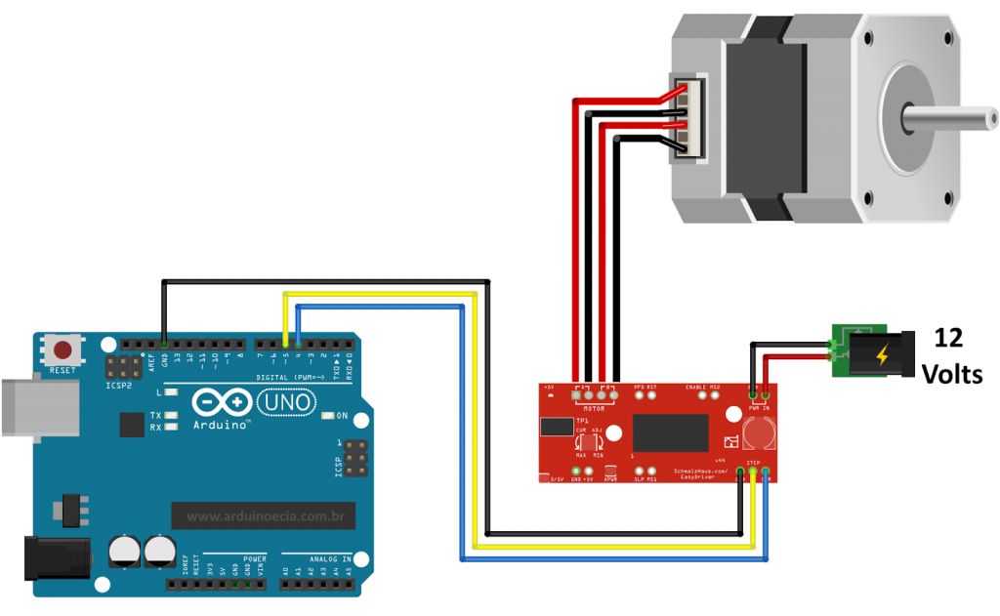
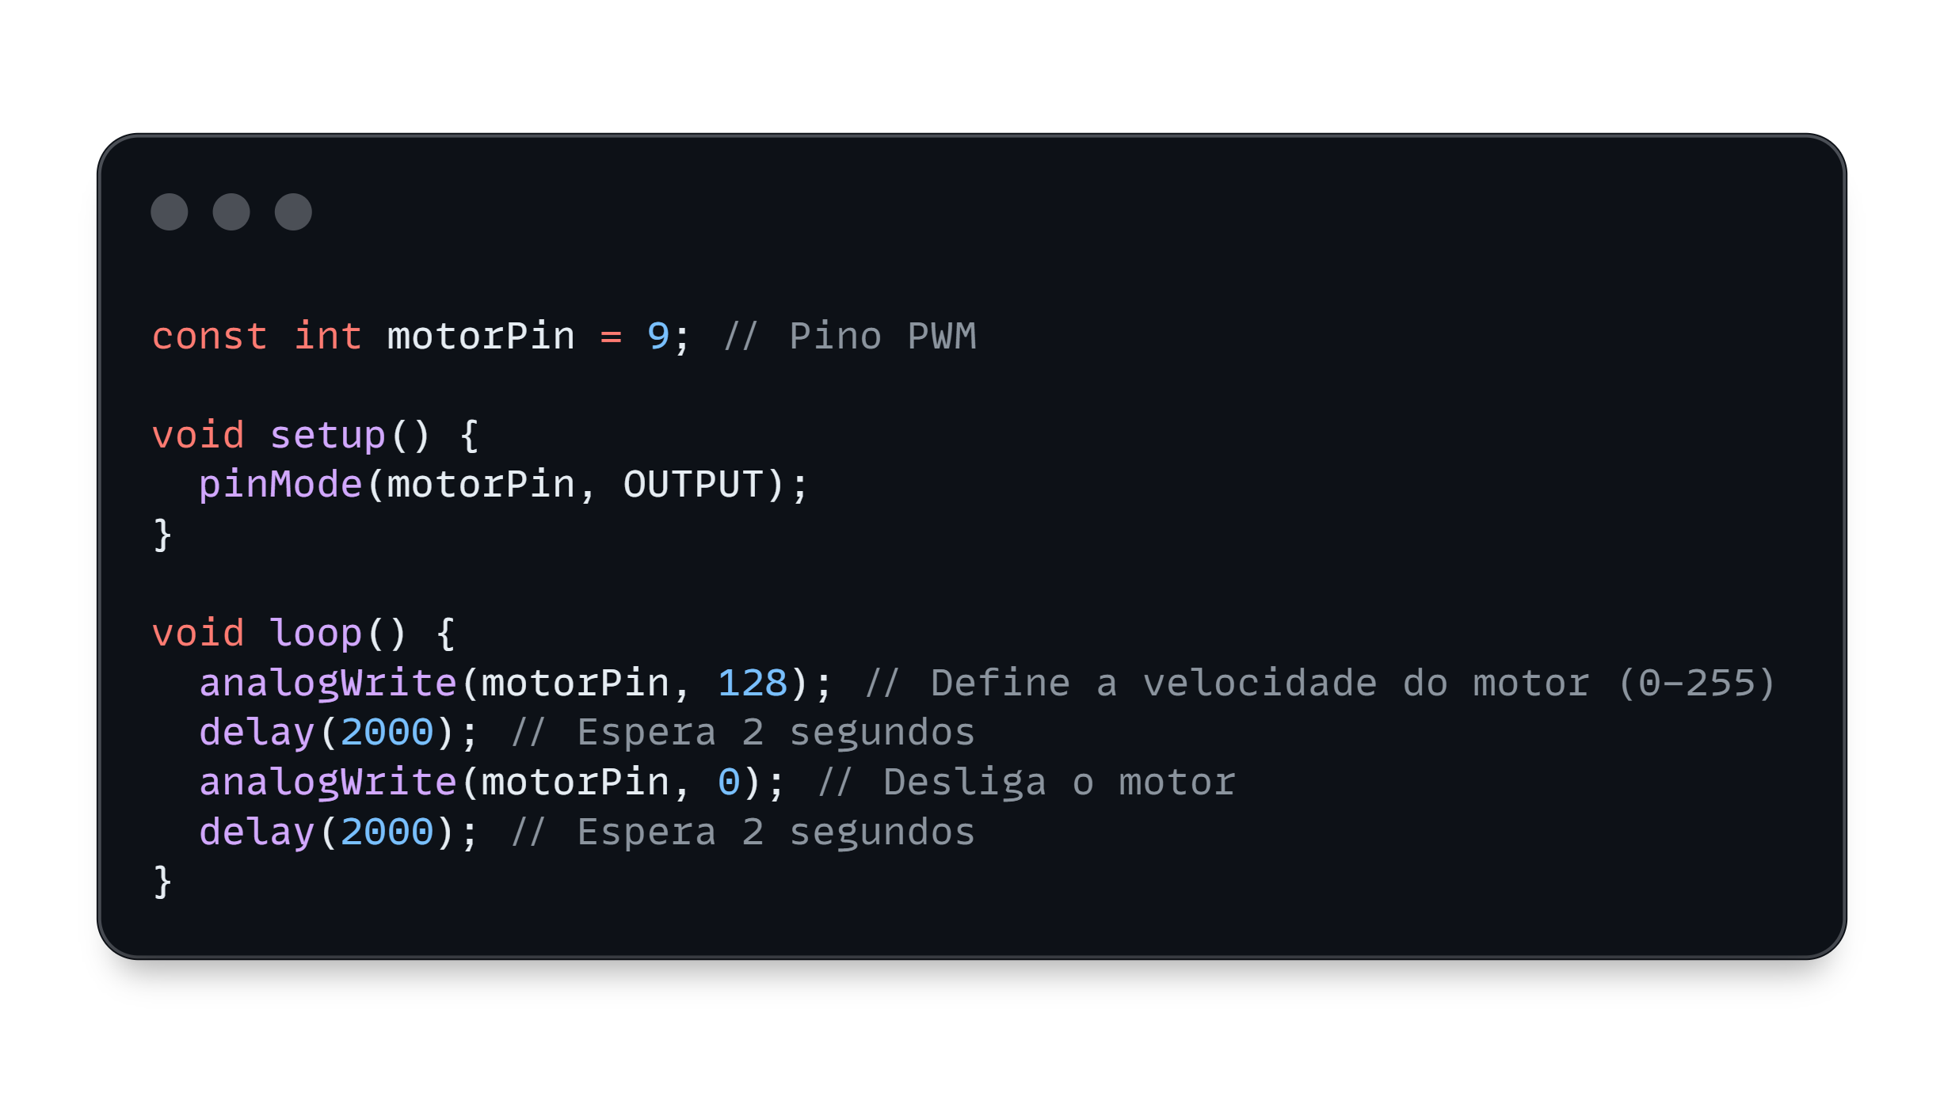
Controlando Motores
Para controlar a velocidade de um motor, usamos a saída PWM (Pulse Width Modulation) do Arduino, uma saída analógica (diferente da saída digital que utilizamos anteriormente no botão).
Exemplo de código:

Slide 9
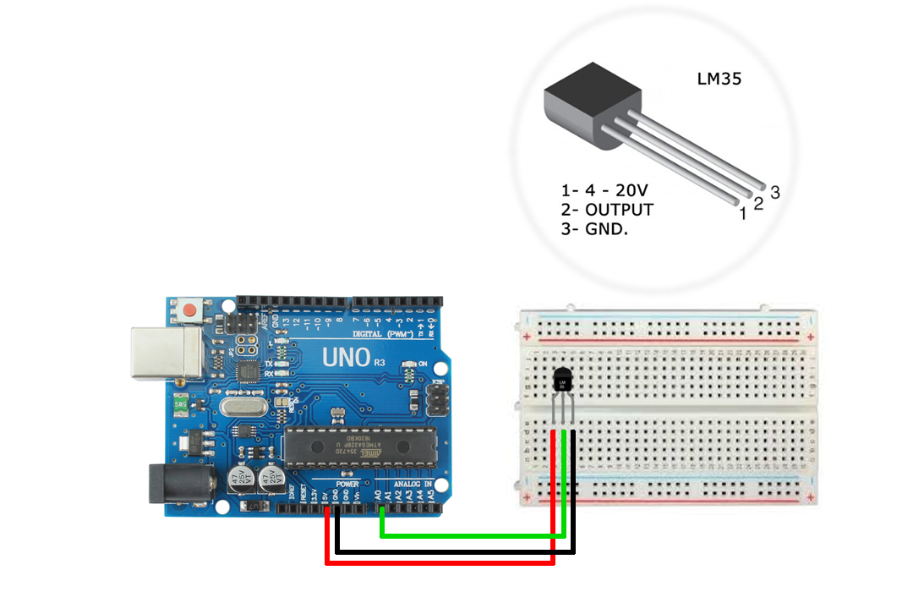
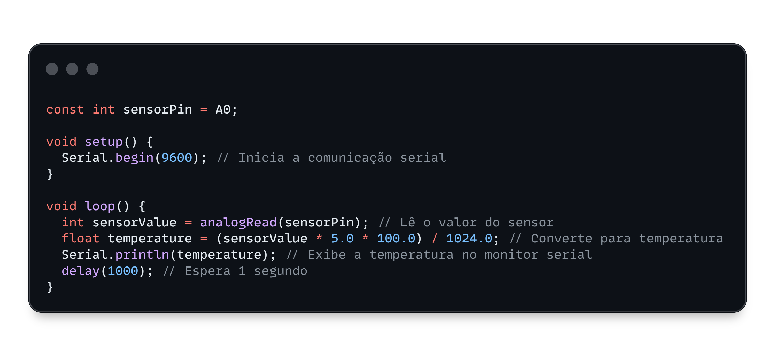
Sensores: Lendo dados
Usando um sensor de temperatura LM35, podemos ler a temperatura ambiente e exibi-la no monitor serial.
Exemplo de código:

Slide 10
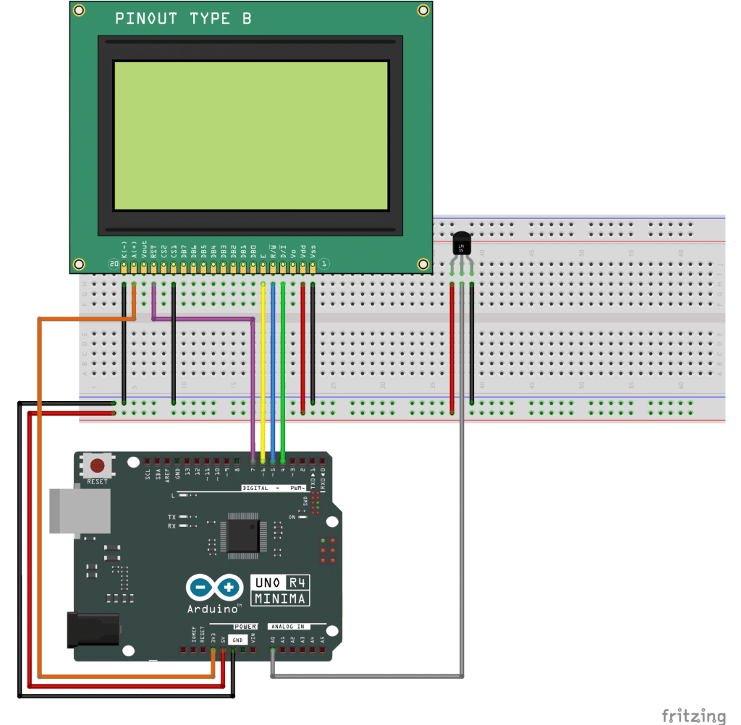
Display LCD
Para exibir informações, podemos usar um display LCD. Vamos mostrar a temperatura lida pelo sensor LM35.:

Slide 11
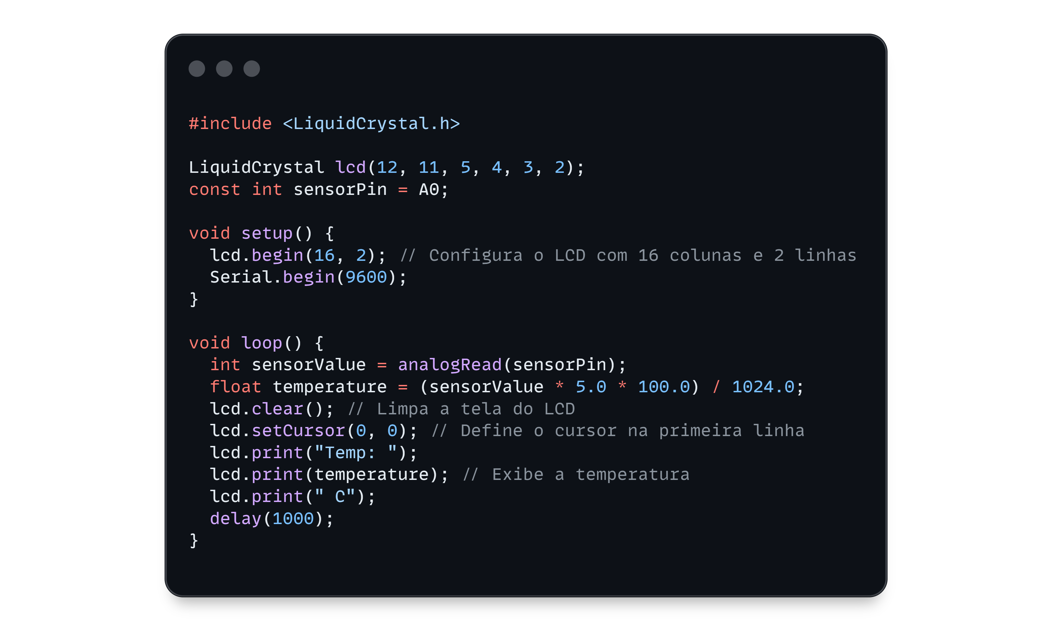
Display LCD
Exemplo de código:

Slide 12
03
Conclusão

Slide 13
Nova Jornada
Esses são apenas alguns conceitos básicos do Arduino. Com eles, você pode começar a explorar e criar projetos mais complexos. O importante é continuar experimentando e aprendendo.
Boa sorte na sua jornada com o Arduino!
Espero que esses exemplos práticos e explicações simples ajudem você a dar os primeiros passos no mundo do Arduino. Obrigada por ter lido até aqui e até a próxima!

